Slide 1
绩效管理

Slide 2
为什么要进行绩效管理?
什么是绩效管理?
绩效管理采用得到的工具---综合平衡计分卡
新奥集团KPI指标体系
KPI指标体系的应用
如何进行组织绩效考评?
如何进行个人绩效考评?
绩效管理的组织

Slide 3
为什么要进行绩效管理?
传递压力,聚焦目标;
强化责任,塑造职业行为;
决策科学,提供公平待遇;
通过考评,改进绩效,促进员工发展.

Slide 4
为什么要进行绩效管理?
什么是绩效管理?
绩效管理采用得到的工具---综合平衡计分卡
新奥集团KPI指标体系
KPI指标体系的应用
如何进行组织绩效考评?
如何进行个人绩效考评?

Slide 5
绩效管理项目主要内容
绩效考核制度
Ⅳ
企业愿景和使命
企业战略规划
Ⅰ
CSF
财务KPI和非财务KPI
指标体系的梳理
Ⅱ
指标库的建立
Ⅲ
指标与行为模块的对接

Slide 6
绩效管理循环
战略规划
绩效监控是绩效管理体系的基础。KPI指标体系是绩效监控的核心。
（1）通过成功关键因素和KPI指标体系将企业的经营目标和发展计划进行分解，并且根据KPI指标体系动态的关注企业绩效变化状况。
（2）该体系是企业进行绩效考核的基础，考核结果最终将与企业的激励淘汰机制挂钩。
（3）更为重要的是，企业通过该体系进行经营检讨，发现企业经营过程中的短板，并将发现的短板作为下一期的考核内容，同时纳入到企业的经营改进计划之中。
考核结果用于
分配和激励
经营管理
目标与计划
绩效监控
绩效考核

Slide 7
绩效管理循环
①绩效目标的确定
◆ 战略目标确定
◆ CSF的确定
◆ 各级组织目标的确定
◆ 目标与经营计划、预算的对接
◆ 实现目标的资源配备
②持续的绩效沟通和辅导
◆ 关注关键绩效指标
◆ 随时检讨绩效未达成的原因
◆ 上级机构、直接主管与之交换意见
◆ 给予资源支持和协调
④进行绩效反馈
◆考核周期终了，就成绩和问题以及
进一步改进的方向达成共识，并把
考评结果与回报挂钩。
③实施绩效考评
◆ 检查绩效目标达成的状况

Slide 8
为什么要进行绩效管理?
什么是绩效管理?
绩效管理采用得到的工具---综合平衡计分卡
新奥集团KPI指标体系
KPI指标体系的应用
如何进行组织绩效考评?
如何进行个人绩效考评?
绩效管理的组织

Slide 9
综合平衡积分卡（the Balanced Scorecard）是美国哈佛商学院Robert S. Kaplan 与David P. Norton提出的，根据Gartner Group的调查资料显示，到目前为止，在《财富》杂志公布的世界前1000位公司中，有40%的公司采用了综合平衡积分卡。在最近由William M. Mercer公司对214个公司的调查中发现，88%的公司提出综合平衡积分卡对于员工绩效方案的设计和实施是有帮助的，目前综合平衡积分卡正在被我国部分企业接受并且逐渐开始实施。
之所以叫“综合平衡积分卡”，主要是这种方法通过财务与非财务考核手段之间的相互补充，不仅是绩效考核的地位上升到组织的战略层面，使之成为组织战略的实施工具，同时也是在定量评价和定性评价之间、客观评价和主观评价之间、指标的前馈指导和后馈控制之间、组织的短期增长与长期增长之间、组织的各个利益相关者之间寻求“平衡”的基础上完成的绩效管理与战略实施过程。
应用平衡积分卡的三个原则：第一，建立因果关系；第二，确认业绩的驱动因素；第三，与财务指标挂钩。

Slide 10
平衡计分卡由财务、顾客、过程管理、员工四个方面组成，每个方面又根据企业集体情况包栝4-7个指标。平衡计分卡在长期目标和短期目标之间，在外部和内部之间，在结果和执行之间达成平衡，并因此得名。
财务、客户、过程管理、员工之间的因果关系

Slide 11
平衡积分卡的应用：KPI指标体系与企业战略的对接
愿景与战略
什么是公司目标？
经营目标与规划
要想取得成功，我们有什么差距？
与股东的要求相比较
（财务层面）
与客户的要求相比较
（客户层面）
与内部管理过程的要求相比较
( 过程管理层面）
与员工方面的要求相比较
（员工层面）
……
……
……
……
……
……
……
……
……
……
……
……
什么是成功的关键因素？
……
……
……
……
……
……
……
……
……
……
……
……
什么是关键评价指标？
综合平衡积分卡

Slide 12
为什么要进行绩效管理?
什么是绩效管理?
绩效管理采用得到的工具---综合平衡计分卡
新奥集团KPI指标体系
KPI指标体系的应用
如何进行组织绩效考评?
如何进行个人绩效考评?

Slide 13
新奥集团KPI指标体系结构图：
集团总部战略目标
燃气控股战略目标
成员企业战略目标
集团总部CSF/KPI
业务部门战略目标
燃气控股CSF/KPI
成员企业CSF/KPI
职能部门指标体系
业务部门CSF/KPI
职能部门指标体系
KPI指标体系
职能部门职责定位
职能部门指标体系
职能部门职责定位
职能部门职责定位

Slide 14
KPI指标体系的应用
企业战略分解
经营计划和绩效目标
绩效指标
常规KPI指标
KPI指标
改进KPI指标
公司绩效计划
公司绩效指标
经营检讨
管理要项
管理要项是反映各企业和部门内部管理状况的指标。是对关键绩效指标的补充。管理要项的设置应针对那些对实现公司目标有重要作用，又难以用KPI衡量的关键管理领域和活动，而非所有的领域和活动。管理要项由企业或部门的上级绩效管理部门和归口的职能管理部门确定。
分解
KPI指标
部门绩效计划
部门绩效指标
管理要项
分解
KPI指标
行为指标由与纳入考评的改进KPI指标密切相关的一组或若干组行为要项及工作标准组成，是为改进KPI指标状况服务的。确定行为指标时，要考虑与改进KPI指标相关的行为模块有哪些，并从中找出有问题的行为要项，并将这些行为要项转化为行为指标纳入考评。行为指标由被考评者的直接主管与被考评者沟通后确定。
员工绩效计划
员工绩效指标
对应改进KPI指标
行为指标

Slide 15
KPI指标体系应用案例：某成员企业绩效指标设置与分解
燃气企业某成员企业，处在成长期，一方面需要进行积极的业务拓展，使销售收入快速增长，同时又要提高运营效率、工程项目运作能力，并且提高和保持客户满意和员工与满意。根据战略发展的需要，以及该城市的实际情况，我们提出2002年度该成员企业KPI指标如下：
 | KPI指标 | 目标值
财务指标 | 经营收入 | 4000万元
 | 配套费收入 | 3000万元
 | 经营收入增长率 | 50%
 | 回款额 | 4800万元
 | 回款率 | 120%
 | 利润额 | 1000万元
客户指标 | 客户满意度 | 80分
 | 品牌认知度 | 80分
过程管理指标 | 民用户发展户数 | 8000户
 | 民用户安装户数 | 5000户
 | 工福户销售气量 | 2000方
 | 外网建设 | 200公里
 | 管网用户密季度 | 200户/公里
员工指标 | 员工满意度 | 80分
 | 员工适岗率 | 70％
 | 人均营业收入 | 30万/人
分解
第一季度 | 第二季度 | 第三季度 | 第四季度
…… | …… | …… | ……
…… | …… | …… | ……
…… | …… | …… | ……
…… | …… | …… | ……
…… | …… | …… | ……
…… | …… | …… | ……
分解

Slide 16
KPI指标体系应用案例：某成员企业绩效指标设置与分解
 | KPI指标 | 目标值
财务指标 | 经营收入 | 4000万元
 | 经营收入增长率 | 50%
 | 回款额 | 4800万元
 | 回款率 | 120%
 | 利润额 | 1000万元
客户指标 | 客户满意度 | 80分
 | 品牌认知度 | 80分
过程管理指标 | 民用户发展户数 | 8000户
 | 民用户安装户数 | 5000户
 | 工福户销售气量 | 2000方
 | 外网建设 | 200公里
 | 管网用户密季度 | 200户/公里
员工指标 | 员工满意度 | 80分
 | 员工适岗率 | 70％
 | 人均营业收入 | 30万/人
第一季度 | 第二季度 | 第三季度 | 第四季度
…… | …… | …… | ……
…… | …… | …… | ……
…… | …… | …… | ……
…… | …… | …… | ……
…… | …… | …… | ……
…… | …… | …… | ……
分解
分解
部门KPI
分解
员工KPI
KPI指标体系

Slide 17
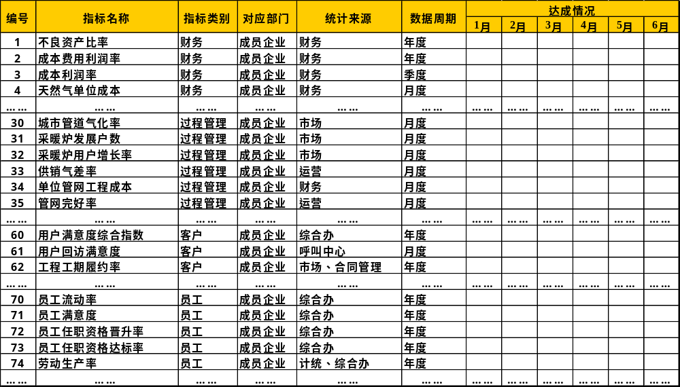
KPI指标体系应用案例：指标监控

Slide 18
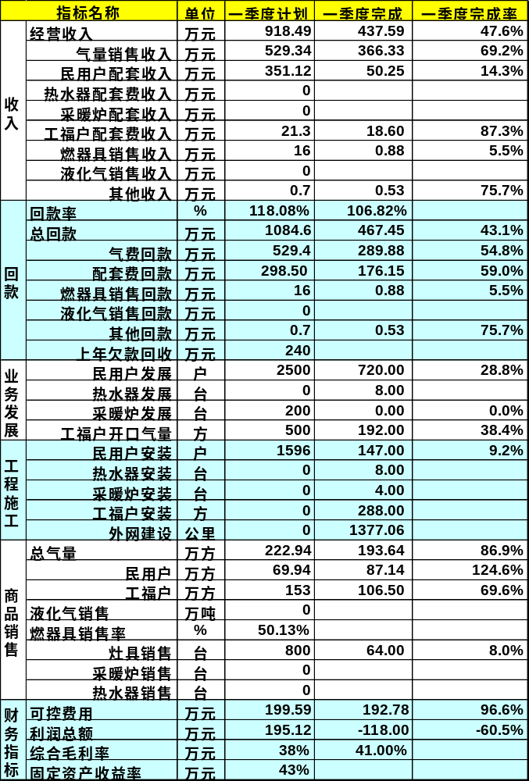
KPI指标体系应用案例：经营检讨
该成员企业2002年第一季度经营状况如下表：
管网建设
工福户安装
民用户安装
工程施工进度
工程预算
预算及时率
设计及时完成率
设计损失率、错误发生数
责任性设计变更量、重大技术方案失误量
工程设计
用户投诉次数、客户满意度
用户回访满意度、用户回访率
用户档案完整率、品牌认知度
客户
?
业务员
市场调研
新指标：重要客户达成率？
市场开发
合同
回款
宣传策划

Slide 19
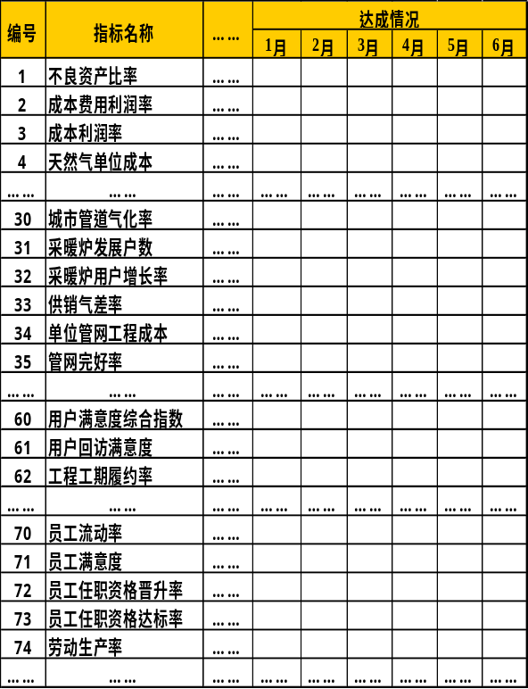
KPI指标体系应用案例：经营检讨
经营检讨
KPI
指标体系
筛选
改进KPI指标
员工改进KPI
行为指标

Slide 20
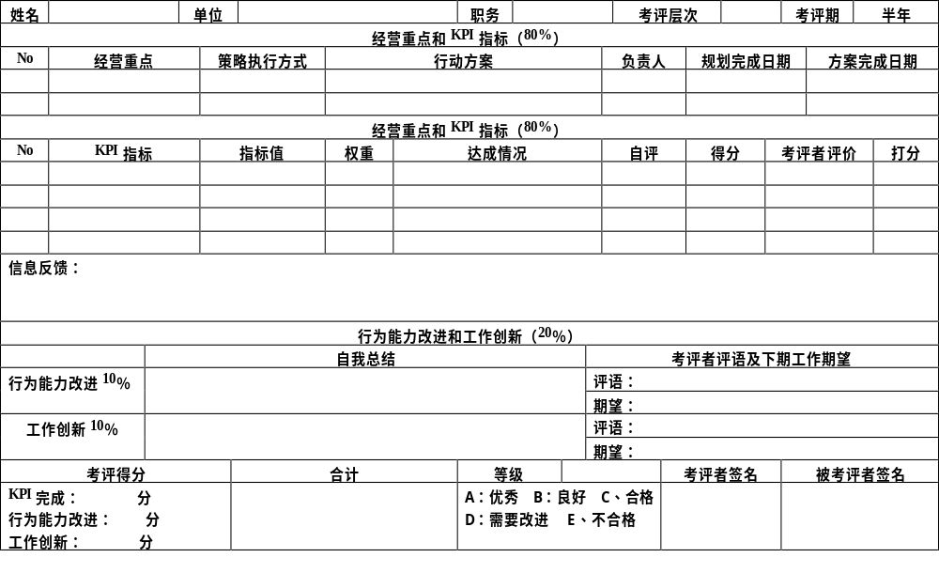
KPI指标体系应用案例：绩效考评表
管理者述职表：
战略目标分解
常规KPI指标
改进KPI指标
经营检讨

Slide 21
为什么要进行绩效管理?
什么是绩效管理?
绩效管理采用得到的工具---综合平衡计分卡
新奥集团KPI指标体系
KPI指标体系的应用
如何进行组织绩效考评?
如何进行个人绩效考评?
绩效管理的组织

Slide 22
组织与个人的绩效考评
组织绩效考评：分企业与部门两部分
特点：三级考评，总裁领导，经营管理部门为归口负责单位，董事长最终裁决。
目标责任书与考评依据
⑴根据前面的步骤，确定的绩效指标、权重和指标值，形成目标责任书。
⑵KPI指标的考评依据是KPI指标监控体系定期生成的数据和监控结果报告。
⑶管理要项的考评依据是上级绩效管理部门和管理要项相关归口管理部门的考察、调查、汇总整理的数据、资料和考评评分。

Slide 23
组织与个人的绩效考评
组织的考评周期(征求意见)
⑴ 专业集团和成员企业的考评为年度考评；
⑵ 集团、专业集团和成员企业内各部门的考评为季度考评和年度考评。
⑶ 考评在每季度和年度财务、统计数据形成后的一周内完成。
⑷ 集团公司、各专业集团、成员企业下一年度经营目标与计划工作会议也应安排在绩效考评的同一周.

Slide 24
组织与个人的绩效考评
考评方式
⑴ 各级企业和部门的年度考评采取述职评价的考评方式。述职评价小组在执行委员会和经营管理委员会下设立，由委员会中的直接上级、相关职能部门人员组成，人员在5－7名。总裁、副总裁、专业副主席、总师为集团常务或列席人员。
⑵ 各级企业年度考评由经营班子集体述职，专业集团向执行委员会下的述职评价小组述职，成员企业向经营管理委员会下的述职评价小组述职。专业集团常务或列席人员仿上。
⑶ 集团四大中心和专业集团各部门的年度考评由部门负责人分别向相应的述职评价小组述职。

Slide 25
组织与个人的绩效考评
考评程序
⑴ 每考评期末，被考评单位（专业集团、成员企业或各级部门）需在经营分析和经营检讨的基础上，依据上一级组织（集团、专业集团、成员企业）的经营策略和经营计划，综合考虑企业内外部环境状况，企业和部门的特点以及关键的经营短板，向上级主管单位提出下一考评期本企业、本系统、本部门的策略重点、策略执行方式、KPI指标（关键业绩指标）、管理改进指标和指标值（或指标达成状况描述） 。
⑵ 被考评单位同上级绩效管理部门沟通，就以上内容进行讨论、评议和审定。达成共识后，由被考评者将确认的内容填入《经营班子绩效述职考评表》或《职能部门绩效述职考评表》中经营管理重点（CSF）和KPI指标栏和管理改进指标栏内。
⑶ 考评周期内，如被考评者发现业务进展的内外环境发生重大变化，可以申请对原订的绩效目标进行阶段性调整，经直接主管同意和上级主管部门专案评估后，记入述职考评表中“计划调整”栏。

Slide 26
组织与个人的绩效考评
考评程序(续)
⑷ 考评期末，被考评单位将绩效目标完成情况记入《经营班子绩效述职考评表》 或《职能部门绩效述职考评表》“达成情况”栏中的被考评者评价。
⑸ 被考评者进行述职报告,对绩效完成情况进行说明。由考评者（述职评价小组或成员企业总经理）根据目标达成情况和述职评议情况对被考评者做出评价、核计得分，并确定等级。
⑹ 最后，由被考评者和考评者共同确认考评结果。如果被考评者不同意考评结果，可以按本制度中有关规定向相关部门申述。

Slide 27
为什么要进行绩效管理?
什么是绩效管理?
绩效管理采用得到的工具---综合平衡计分卡
新奥集团KPI指标体系
KPI指标体系的应用
如何进行组织绩效考评?
如何进行个人绩效考评?
绩效管理的组织

Slide 28
员工绩效考评
1. 员工分类： 管理类、专业技术类（业务类）、操作类三大类
类型
适用范围
考评方式
考评责任者
考评周期
管理类
集团和专业集团职类职种分类中管理类职位任职者
KPI和管理改进指标考评，
述职评价
述职评价小组
成员企业总经理
成员企业部门
年度
企业领导、
季度/年度、
部门负责人
专业技术类
专业类、技术类、营销类职位任职者
KPI和行为指标考评，
两级考评
直接主管
季度
作业类
技工、操作工
工作任务完成和行为指标考评，
两级考评
直接主管
月度

Slide 29
员工绩效考评
2.考评方式 ：非管理类员工实行两级考评主管和员工共同承担考评责任。
员工的直接主管为一级考评者，对考评结果的公正、客观性负责；直接主管的上级主管为二级考评者，对考评结果负有监督、指导责任，保证一级考评者之间考评结果的一致性。二级考评者对考评结果有异议，可责成下属重新考评，或者对结果进行修改；但必须反馈。
3.管理人员的考评-----组织考评结果为主、个人单项目标为附的考评，用述职的方式进行。
一把手所负责企业或部门的KPI考评指标，也就是对他们个人的考评指标；相应地，他们所负责企业或部门的KPI考评结果，也就是对他们个人的考评结果。
经营班子其他人员，根据其重点分管工作和职权，从企业的KPI指标中分解出相关内容，作为他们的KPI考评指标。对他们的考评，依照同级企业的考评办法实施。
各种兼职管理人员的绩效考核评价，采取将其所兼任的单位对其进行的考评结果加权汇总得出。如是一把手则由将其负责的单位考评分加权汇总得出。

Slide 30
员工绩效考评
考评等级比例的控制
员工的季度和月度考评遵循下列比例强制分布：
考评等级
A
B
C
D
E
分布比例
20%
30%
35%
10%
5%

Slide 31
员工绩效考评
部门绩效考评结果与该部门员工的考评结果影响关系：
员工考评结果
A
B
C
D
E
团队考评结果
A
25%
30%
30%
15%
--
B
20%
30%
35%
10%
5%
C
10%
25%
40%
15%
10%
D
5%
10%
30%
40%
15%
E
--
10%
20%
50%
20%

Slide 32
考评等级评定
员工绩效考评
年度考评
年度综合考评分数。各级人员的年度综合得分等于各次考评得分的加权或加和平均值。
l 经理人员的年度考评得分=年终述职得分；
l 部门主任的年度考评得分=三个季度得分与年终述职得分总和÷４
l 专业技术类员工年度得分＝季度得分总和÷４；
l 作业类员工的年度得分＝月度得分总和÷12。

Slide 33
员工考评绩效积分方法
员工绩效考评
1.年终考评等级对应绩效累计分数，连续两年的累计分数应用于任职资格调整，应用方法由任职资格制度规定。
2. 年终考评等级与考评得分的具体对应关系为：
考评等级
优秀A
良好B
合格C
基本合格D
不合格E
考评得分
4
3
2
1
0

Slide 34
为什么要进行绩效管理?
什么是绩效管理?
绩效管理采用得到的工具---综合平衡计分卡
新奥集团KPI指标体系
KPI指标体系的应用
如何进行组织绩效考评?
如何进行个人绩效考评?
绩效管理的组织

Slide 35
谢谢！

